Slide 1
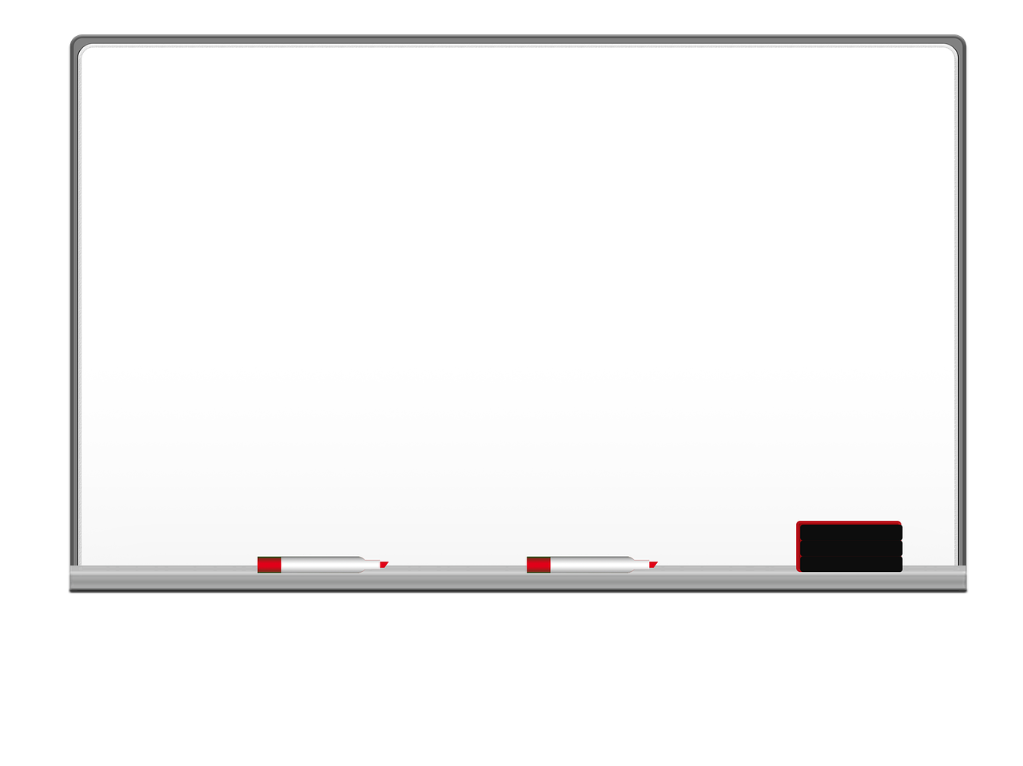
باسم الله الرحمن الرحيم
التاريخ : / / 1443 هـ
الحصة : السادسة
المادة : علوم
عنوان الدرس : المادة

Slide 2


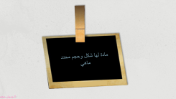

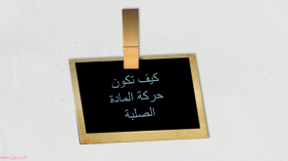
استراتيجية شريط الذكريات
تغذية راجعة

Slide 3
الدرس 1 : المادة
الأهداف
تدرك أن المادة تتألف من جسيمات تتحرك باستمرار
تربط حالات المادة الثلاث بترتيب الجسيمات في كل منها

Slide 4
الاهمية
تصنف المادة حسب تقارب ذراتها وترابطها
المفردات الجديدة
السائل – اللزوجة – التوتر السطحي – الغاز
مراجعة المفردات
الذرة : جسيم صغير يعد وحدة البناء لأغلب أنواع المادة

Slide 5
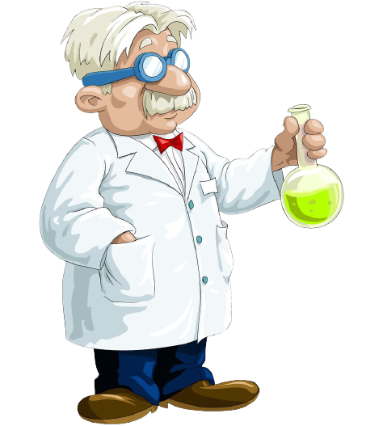
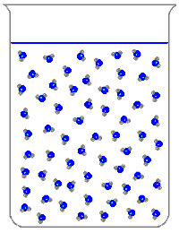
هل يمكنك ان تذكري لي بعض المواد السائلة التي رايتها اليوم
جزيئات المادة السائلة تتحرك بسرعة متوسطة
بحرية أكثر من المادة الصلبة
من خلال الصورة كيف يمكن ان تصفي جسيمات المادة السائلة ؟
حرية حركة الجسيمات جعلت صفاتها
تختلف عن المادة الصلبة
ماهي هذه الصفات ؟

Slide 6
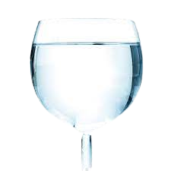
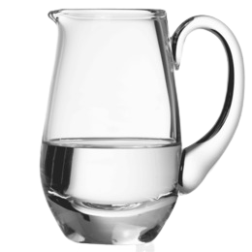
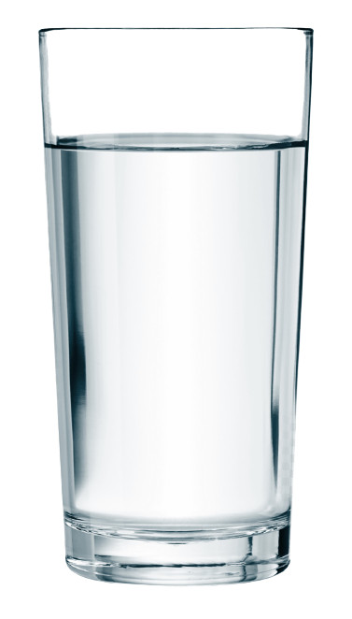
ماهو شكل الماء ؟
هل هو دائري كما في الكأس الأول ام مستطيل كما في الثاني ام له شكل الابريق
اذا المادة السائلة ليس لها شكل محدد
بل تأخذ شكل الوعاء بسبب حرية حركة جزيئاتها

Slide 7
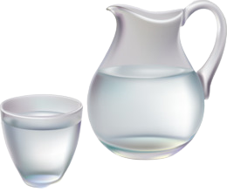
هل يمكننا سكب كل الماء الذي في الكوب في الكأس ؟
لماذا ؟
لان المادة السائلة لها حجم محدد ولا يمكن ضغطها

Slide 8
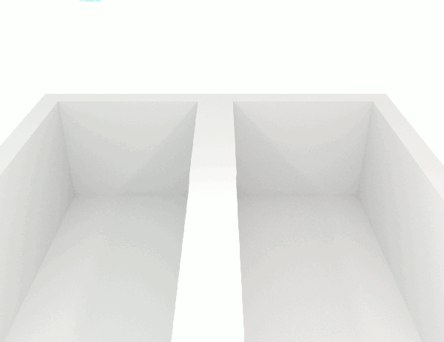
أي السائلين ينسكب اسرع
ينسكب السائل على اليسار اسرع من السائل الاخر
لان السائل البرتقالي يقاوم الجريان
وهذه الخاصية تعرف بـ اللزوجة
فكلما كان السائل أكثر لزوجة كانت حركته ابطأ

Slide 9
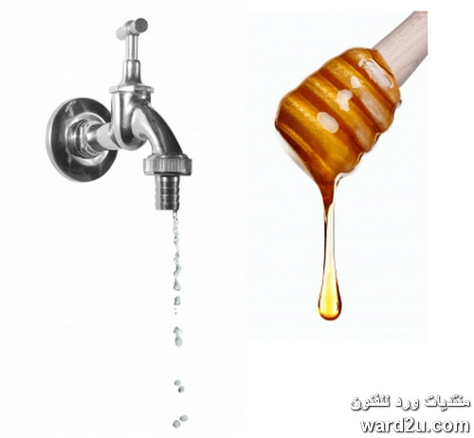
اللزوجة هي مقاومة مائع ما للجريان أو الانسياب.
تنشاء عن قوة التجاذب والتماسك بين جسيمات السائل
1- قوة التماسك التجاذب واللزوجة طردية
(كلما زادت قوة التماسك والتجاذب زادت اللزوجة )
ينساب بسرعة(بسهولة)
لزوجته قليلة
ينساب ببطء (بصعوبة)
لزوجته كبيرة
2- سرعة الجريان الانسياب واللزوجة عكسية
(كلما زادت سرعة الجريان قلت اللزوجة)

Slide 10
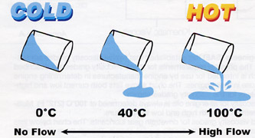
علاقة اللزوجة بدرجة الحرارة
3- درجة الحرارة واللزوجة عكسية
(كلما قلت درجة الحرارة زادت اللزوجة )

Slide 11

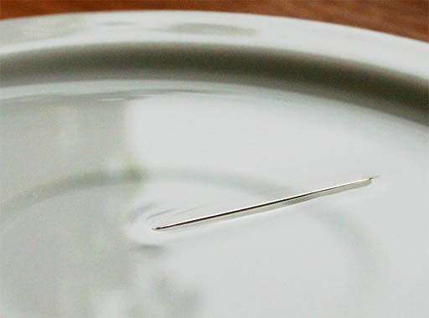
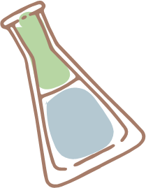

وقت التحدي
من منكن تستطيع ان تجعل الابرة تطفو على سطح الماء

Slide 12
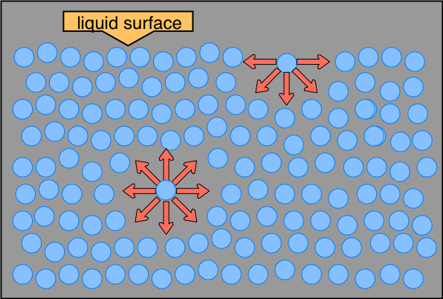
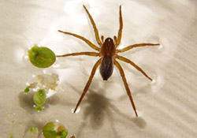
تسمى الخاصية التي جعلت الابرة تطفو على سطح الماء بالتوتر السطحي
التوتر السطحي : قوى غير متزنة تؤثر في جزيئات سطح السائل.
ظاهرة التوتر السطحي ظاهرة سطحية لاوجود لها داخل السائل.
مثال استقرار الأبرة أو المشبك وبعض الحشرات على سطح الماء.

Slide 13
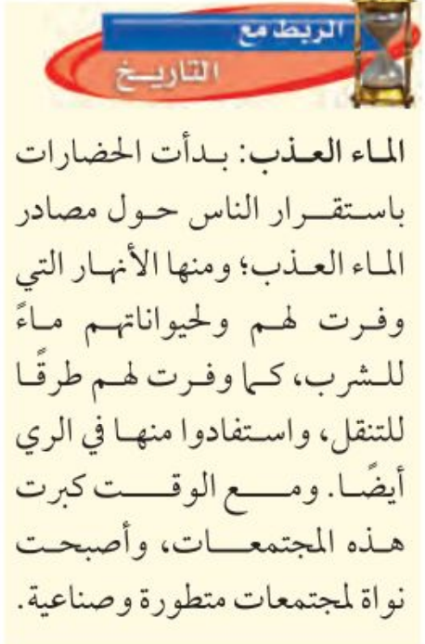
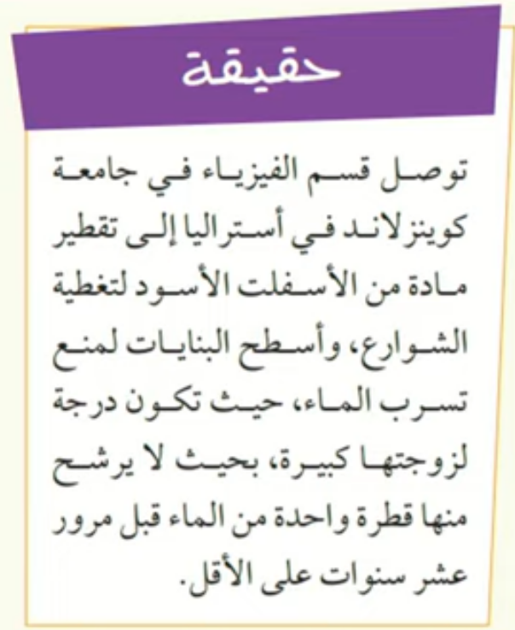
الربط مع الحياة

Slide 14


التقويم مرحلي
المادة السائلة لها حجم محدد بينما ليس لها شكل محدد
للعصير لزوجة أكبر من الشامبو
التوتر السطحي يكون على سطح السائل فقط

Slide 15

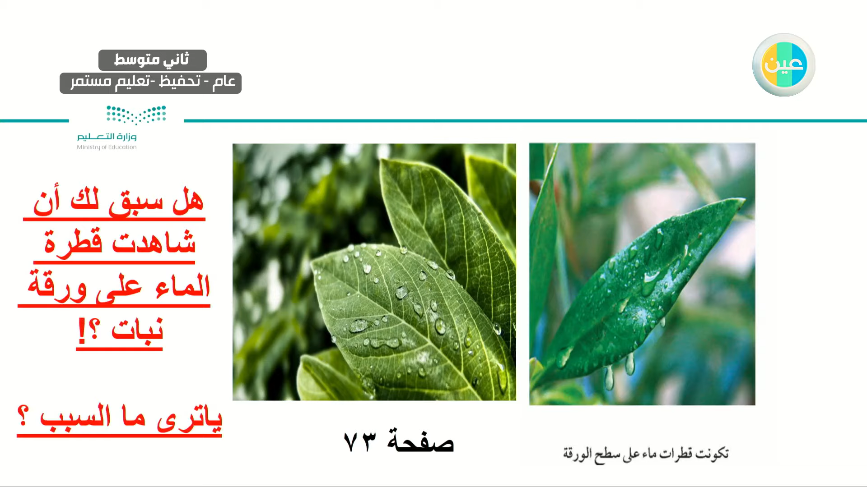
فسري لماذا تتجمع قطرات الماء بهذا الشكل على
سطح النبات دون ان تتساقط

Slide 16
عرض سريع
المادة الغازية
نلاحظ انتشار الرائحة في جميع ارجاء الغرفة
قم برش العطر في احدى الزوايا ولاحظ ما يحدث
الأدوات :
معطر للجو أو عطر
الاستنتاج
انتشرت رائحة العطر لانه من الغازات
لان الغازات لها خاصية الانتشار لماذا؟

Slide 17
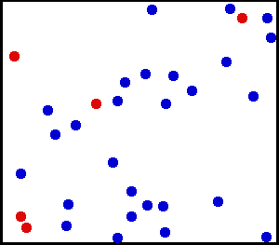
صفي حركة جسيمات المادة الغازية
تكون حركة جسيمات الغازات
سريعة جدا وغير مترابطة
وتنتشر في المكان

Slide 18
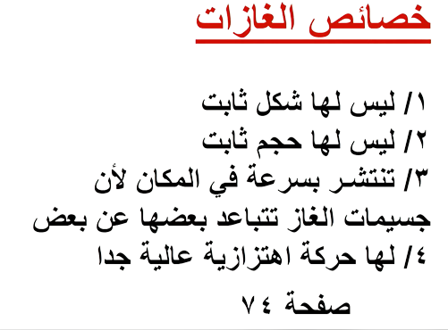

5/ قابلة للانضغاط والتمدد
من أمثلة الغازات
الهواء الجوي – غاز الهيليوم الذي تملأ به البالونات

Slide 19

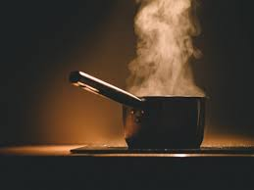

استراتيجية قراءة الصور
من خلال الصور استنتجي الفرق بين الغاز والبخار
يتصاعد البخار من الاناء
الهواء عبارة عن خليط من الغازات

Slide 20
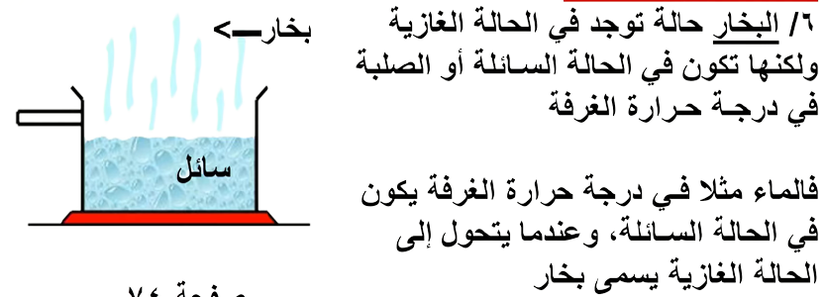

Slide 21
الغازات
غاز | بخار
مادة تكون في درجة الحرارة العادية في الحالة الغازية | مادة تكون في درجة الحرارة العادية في الحالة الصلبة والسائلة
مثل الهيليوم | مثل الماء

Slide 22

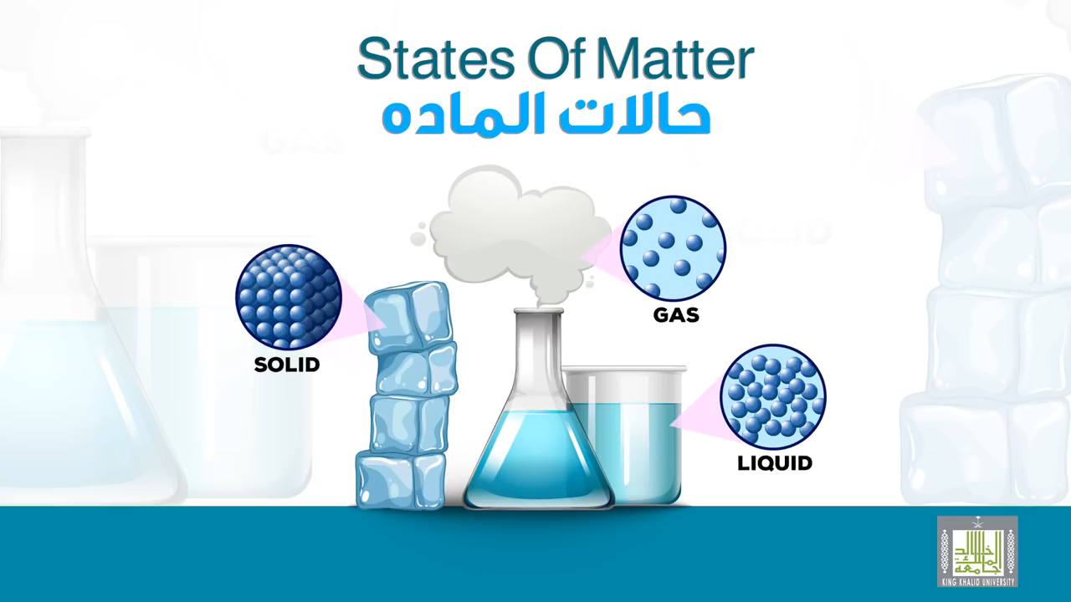
التقويم الختامي
شاهدي الفيديو التالي ثم قارني بين حالات المادة الثلاث في جدول

Slide 23
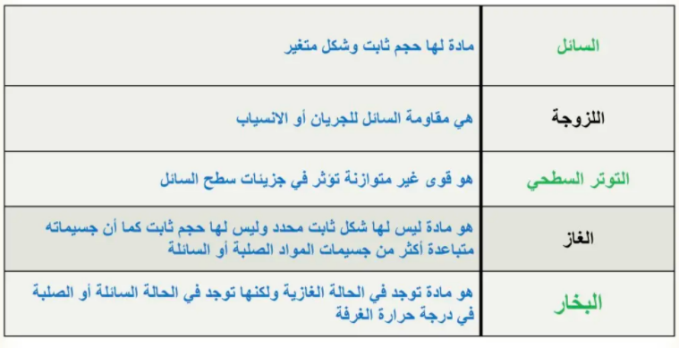
الخلاصة
الواجب
تلميذتي المجتهدة أتمنى منك حل الواجب الموجود في منصة مدرستي

Slide 24




الاسم
الاسم
جنى عبد الله
الاسم
الاسم
بشرى
بشرى
الاسم
بشرى
الاسم
الاسم
جنى حازم
حنين سعود
الاسم
الاسم
الاسم
الاسم
الاسم
الاسم
الاسم
الاسم
الاسم
الاسم
الاسم
الاسم
الاسم
الاسم

Slide 25

كيف تكون حركة المادة الصلبة

Slide 26
مادة لها شكل وحجم محدد ماهي

Slide 27
ماهي على ماذا تعتمد حالة المادة

Slide 28


حسابي في تويتر
حسابي في التلجرام

